Slide 1


汽车音响行业可持续的磁铁供应
刘飞
全球采购总监
2023年5月
HARMAN INTERNATIONAL. CONFIDENTIAL COPYRIGHT 2020
HARMAN INTERNATIONAL CONFIDENTIAL COPYRIGHT 2022

Slide 2






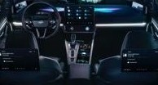


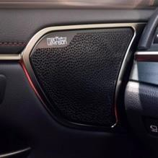


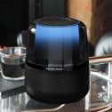
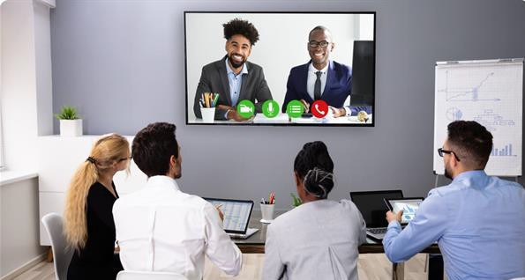


公司简介
哈曼当前战略地位
业务分布
市场领先
汽车
智能座舱，连接性，高级驾驶辅助系统，优质音频，HAR引擎SDP云服务系统
#1
智能座舱
#1
车载音响
个性生活
音频
专业解决方案
#1
便携音响
数字化转型服务
软件服务及解决方案
#1
派对用音响
HARMAN INTERNATIONAL. CONFIDENTIAL COPYRIGHT 2023
Market Position Source: Strategy & Analytics, IHS-Markit & Futuresource 2021
2

Slide 3
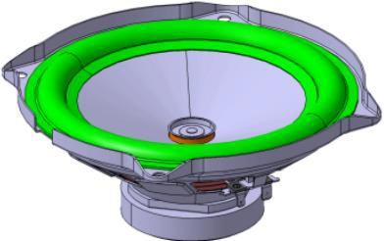
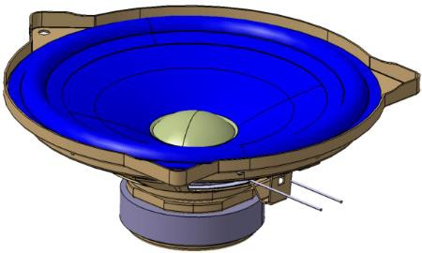
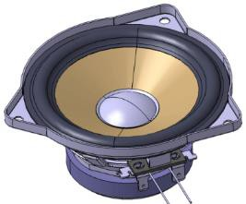
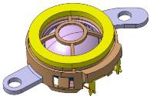
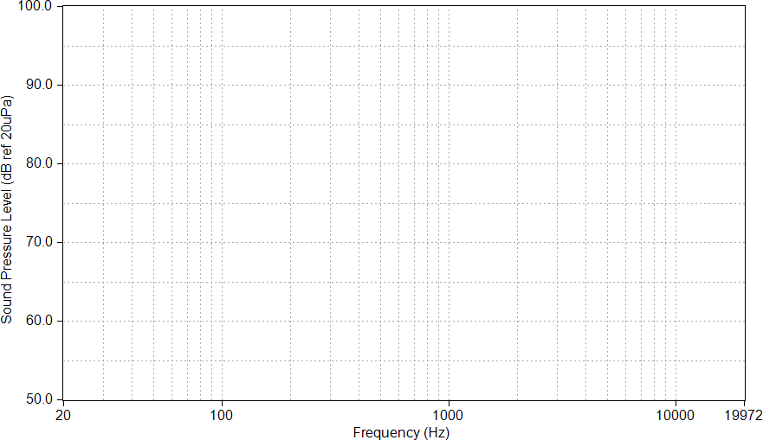






扬声器类型
低音扬声器
中频扬声器
高频扬声器
重低音扬声器
高频：3.5kHz ~ 20kHz
中频: 150Hz ~ 10kHz
重低音: 150Hz ~ 1kHz

Slide 4
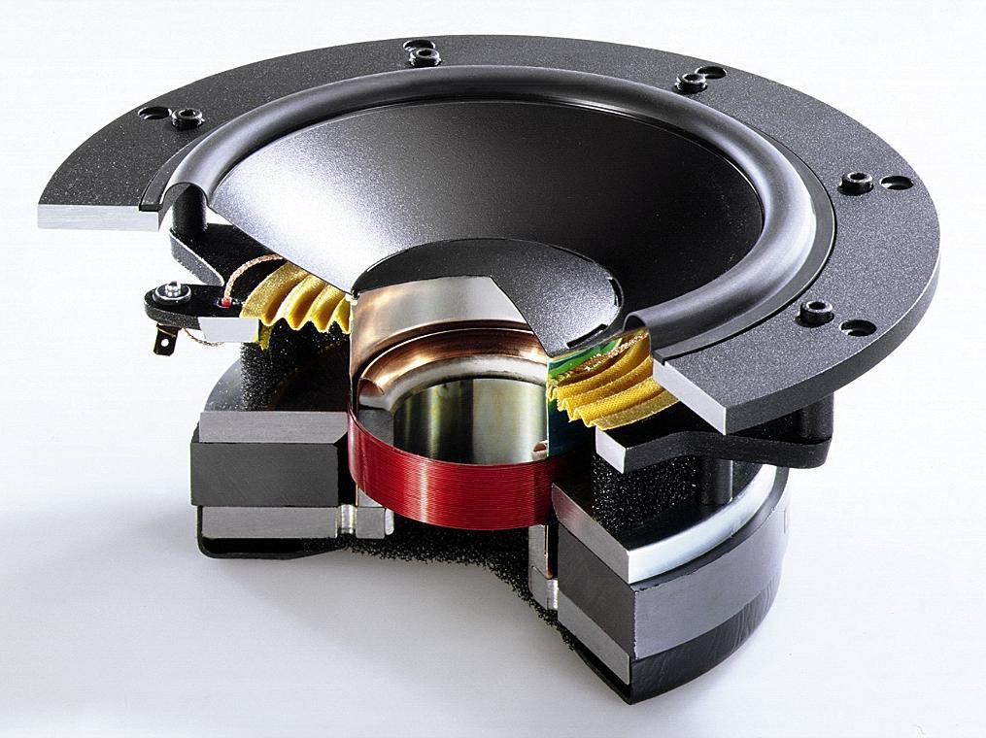










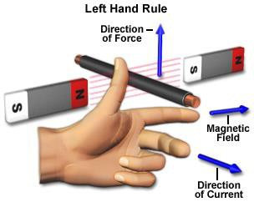
扬声器结构
纸盆
盆架
振动声源
信号输入
+
-
弹波
S N
华斯
磁铁
T铁
音圈

Slide 5



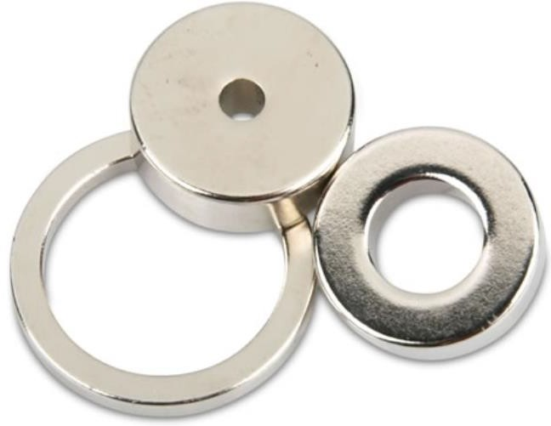
哈曼NEO音箱磁铁类型及等级
圆形磁铁
环形磁铁
(BH)max (MGOe) | N | M | H | SH | UH | EH | AH
58
55
52
50
48
45
42
40
38
35
33
30
28
等级
高
中
低

Slide 6
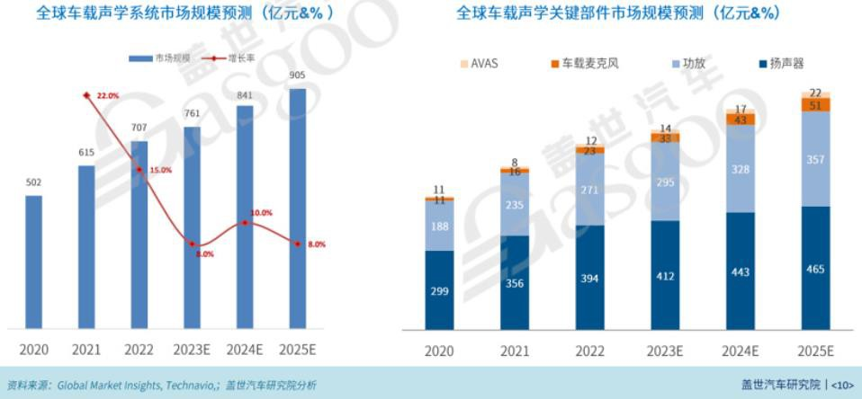
车载音箱市场

Slide 7





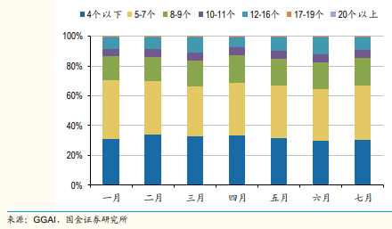
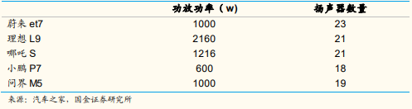


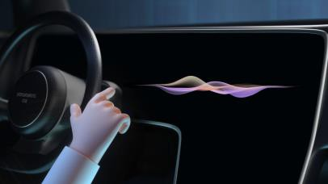
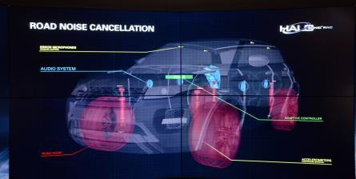




BIG TRENDS
以技术为核心
每英里体验感不同
Human-centric
电气化
规模扩大
连接性
智能便捷性增强
人工智能
云端
高级定制化&增强娱乐性
一体化

Slide 8

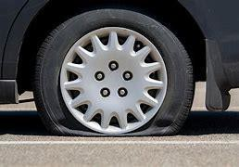

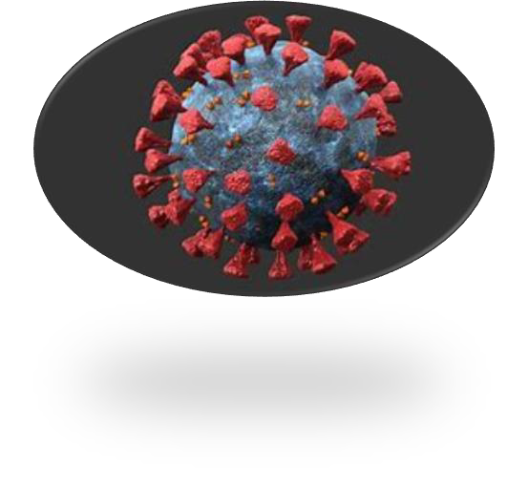
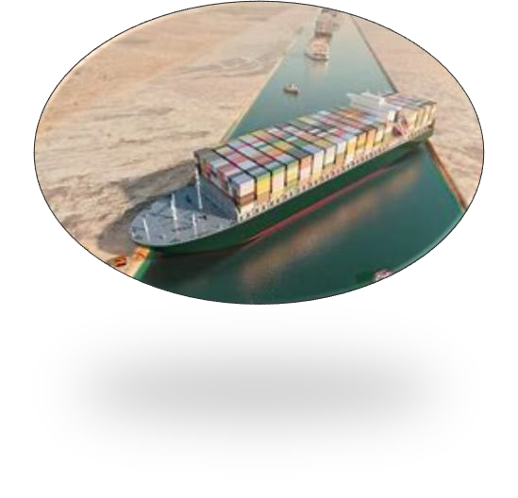
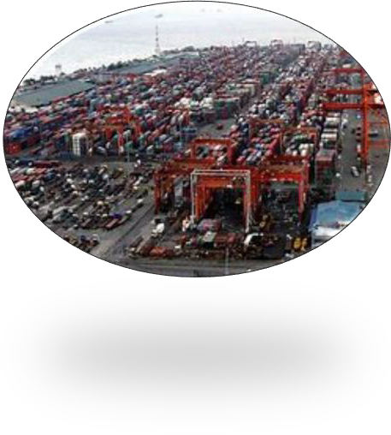




供应链弹性
地区管理
多样经营
透明管理
实现本地化供应，优化服务，提升可靠性
多渠道获取原料、零部件
明晰包括二级供应商在内的所有供应链环节，消减风险
全球大事件
合规性
可持续性
创新性
供应链在劳动力、安全、环境、国际贸易、诚信经营方面的合规性
绿色能源、碳减排、可回收、重复利用
对供应链弹性至关重要
新技术研发缩减物料用量，寻求可替代性材料实现绿色发展最大化

Slide 9






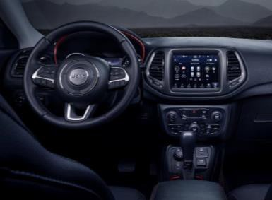





哈曼产品的可持续性
产品平台称为
“SOUND PURPOSE”
2040年实现碳中和 –
2025年达成短期目标:
四大关注点：
全球生产制造可再生能源覆盖率达100%
环境&排放
员工多样性&安全性
100%
哈曼供应商使用可再生电力进行生产
50%
排放缩减
产品&创新
公司目标
公司使命
致力于成为一流的技术使用者与研发者，为消费商的长远福祉服务。
40%
用电缩减
15%

Slide 10
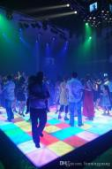

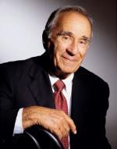




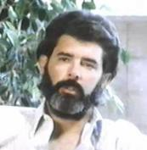










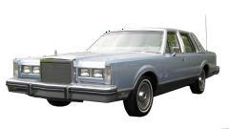

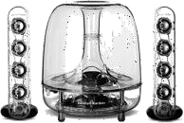
我们宝贵的创新成果
90多年发展历程中创造多个行业“第一”
发展进程
2000
发行首个车载蓝牙音箱
2004
与宝马联合发行首个5G车载音箱
2020
哈曼卡顿 发行世界首个立体声收音机
1958
迪斯科灯光与造雾机结合音箱点燃舞池
1987
西德尼 哈曼与伯纳德 卡顿创建哈曼卡顿
1953
贝克发行首个车载收音机
1948
哈曼第三次获得葛莱美奖
2014
MGM-兰辛扬声器系统获得两次奥斯卡金像奖
1937
乔治·卢卡斯授权JBL研发首个THX剧院音响系统
1983
2002
三位JBL工程师荣获奥斯卡金像奖
1946
JBL品牌创立
2012
JBL 引入Flip技术
JBL智能蓝牙音箱突破吉尼斯世界纪录
2017
2021
1997
首个车载收音机/CD/航行系统
1953
哈曼卡顿
首个调频协调器
1969
JBL助力首次伍德斯托克音乐节
1975
贝克发行首个车用盒式收音机
1928
全球首个有声电影
配备詹姆斯·布洛·兰辛高清音箱
1984
作为车载系统代加工品牌参与林肯城市车首映礼
1999
哈曼卡顿Soundstick音箱
MOMA首次亮相
1953
AKG 发明
全球第一个动态心型传声器
75周年纪念
2017
三星电子并购哈曼
2022 马克莱文森50周年纪念 // 2022 AKG 75周年纪念
1₁0₀

Slide 11


















业内品牌领导者
行业地位
汽车
&
B2B 品牌
直面消费者
品牌专业度
11

Slide 12



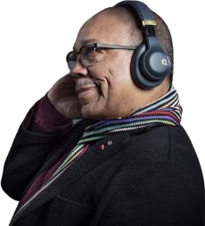






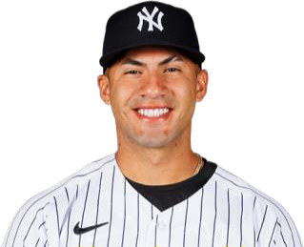
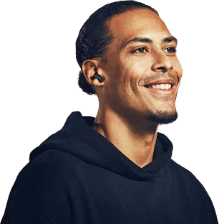




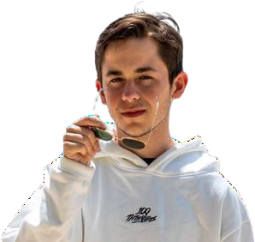






加强文化相关性
充分利用文化传输者与文化高光时刻
郎朗
昆西·琼斯
DOJA CAT
A·R 拉曼
葛雷博·托雷斯
维吉尔·范戴克
布鲁克 EAB
阿德里亚诺
扬尼斯·安戴托坤波
JHBTEAM
尼斯维格
汤米
RATED
ENABLE
SYPHERPK
NINJALYA
12

Slide 13
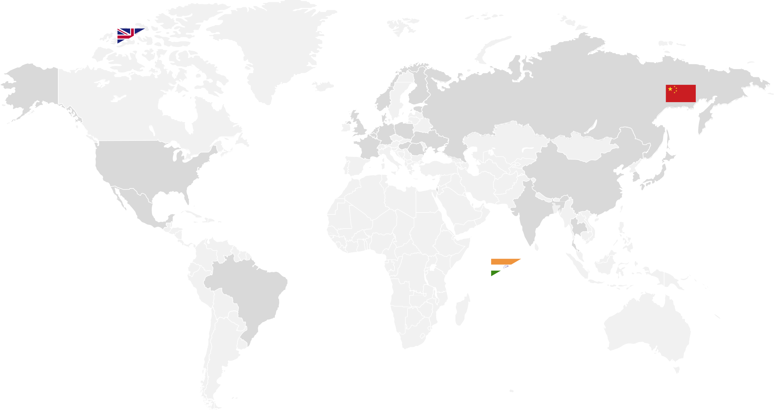




全球分布
世界各地分部
美国
贝尔维尤
厄尔巴索
纽约
山景城
北岭市
新理查德森
斯坦福德
英国
贝辛斯托克
剑桥
伦敦
赫默尔亨普斯特德劳斯郡
丹麦
奥尔胡斯 KVISTGÅRD STRUER
罗马尼亚
布加勒斯特
新加坡
中国
北京
成都
丹东
香港
深圳
上海
苏州
比利时
布鲁塞尔
乌克兰 基辅
敖德萨
荷兰
阿姆斯特丹
德国
波鸿
加尔兴
卡尔斯巴德 伯宁根
乌尔姆
慕尼黑
以色列
特拉维夫
墨西哥
华睿兹
墨西哥城
克雷塔罗市
提华纳
波兰
楼兹
SOUTH KOREA
SEOUL
印度
班加罗尔
哥印拜陀
古尔冈
孟买
普纳
海得拉巴
巴西
玛瑙斯
新圣丽塔
阿雷格里港
圣保罗
法国
巴黎
蒙蒂尼
匈牙利
布达佩斯
佩奇
白城
日本
名古屋
东京
13

Slide 14


谢谢
HARMAN INTERNATIONAL. CONFIDENTIAL COPYRIGHT 2023 14
HARMAN INTERNATIONAL. CONFIDENTIAL COPYRIGHT 2020

